Slide 1
Презентация на тему: чрезвычайные ситуации техногенного характера.
Подготовили: Рылов Александр Николаевич 8 «В»

Slide 2
Чрезвычайная ситуация (ЧС) - это обстановка на определенной территории, сложившаяся в результате аварии, опасного природного явления, катастрофы, стихийного или иного бедствия, могут повлечь большие человеческие жертвы, ущерб здоровью людей, ущерб окружающей природной среде, значительные материальные потери и нарушение условий жизнедеятельности людей.

Slide 3
Химическая авария – это нарушение технологических процессов на производстве, повреждение трубопроводов, хранилищ, приводящее к выбросу аварийных химически опасных веществ в атмосферу в количествах, представляющих опасность для жизни людей и функционирования биосферы.

Slide 5
Гидродинамическая авария – это чрезвычайное событие, связанное с выходом из строя гидротехнического сооружения или его части, и неуправляемым перемещением больших масс воды, несущих разрушения и затопления обширных территорий.

Slide 6
Разрушение гидротехнических сооружений происходит в результате действия сил природы (землетрясений, ураганов, размывов плотин) или воздействия человека (нанесения ударов оружием по гидротехническим сооружениям), а также из-за конструктивных дефектов или ошибок проектирования.

Slide 7
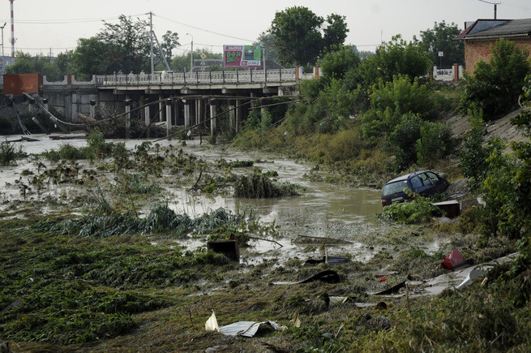
Последствия гидродинамических аварий

Slide 8
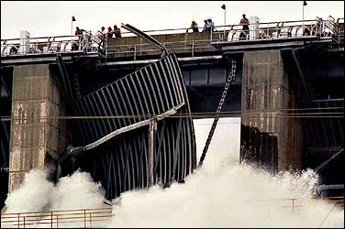

Slide 9
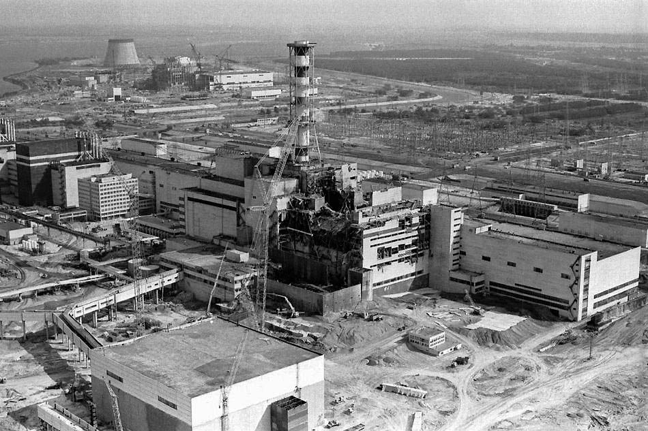
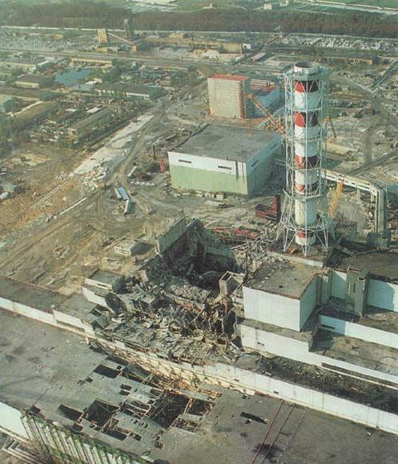
Примеры техногенных катастроф:
Авария на Чернобыльской АЭС 26 апреля 1986 года

Slide 10
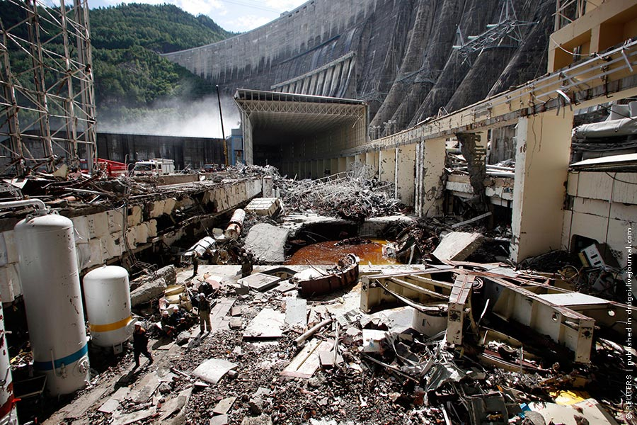
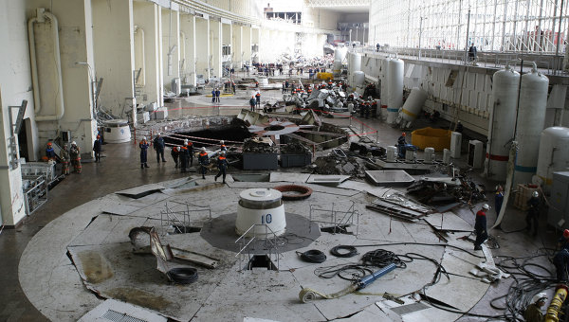
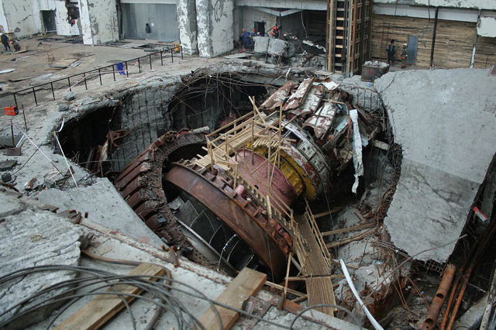
Авария на Саяно-Шушенской ГЭС 17 августа 2009 года.

Slide 11
Полное или частичное обрушение здания – это чрезвычайная ситуация, возникающая по причине ошибок, допущенных при постройке здания, отступлении от проекта при ведении строительных работ, нарушении правил монтажа, при вводе в эксплуатацию здания или отдельных его частей с крупными недоделками, при нарушении правил эксплуатации здания, а также вследствие природной или техногенной чрезвычайной ситуации.

Slide 13
Спасибо за внимание

